Slide 1
МДК 03.01 Слесарное дело и технические измерения Раздел 1 Слесарное дело
Пригонные операции слесарной обработки:
ТЕМА: Распиливание и припасовка

Slide 2
Тема 1.4
Пригонные операции слесарной обработки:
Тема 1.4.1 Распиливание и припасовка
Тема 1.4.2 Шабрение
Тема 1.4.3 Притирка и доводка

Slide 3
Тема 1.4
Пригонные операции слесарной обработки:
Тема 1.4.1 Распиливание и припасовка

Slide 4
ИЗУЧАЕМЫЕ ВОПРОСЫ:
Сущность и назначение распиливания и припасовки
Основные правила распиливания и припасовки деталей
Типичные дефекты при распиливании и припасовке деталей, причины их появления и способы предупреждения
ТЕМА 1.4.1 РАСПИЛИВАНИЕ И ПРИПАСОВКА

Slide 5
1. Сущность и назначение распиливания и припасовки

Slide 6
1. Сущность распиливания и припасовки
РАСПИЛИВАНИЕ – это разновидность опиливания.
РАСПИЛИВАНИЕ – это обработка отверстий с целью придания им нужной формы.
При распиливании выполняется обработка напильником отверстия или проёма для обеспечения заданных формы и размеров после того, как это отверстие или проём предварительно получены сверлением, обсверливанием контура с последующим вырубанием перемычек, выпиливанием незамкнутого контура (проёма) ручной ножовкой, штамповкой или др.
Особенность операции распиливания – контроль качества обработки (размеров и конфигурации) производится специальными проверочными инструментами – шаблонами, выработками, вкладышами и т.д. (рис. 5) наряду с применением универсальных измерительных инструментов.

Slide 7
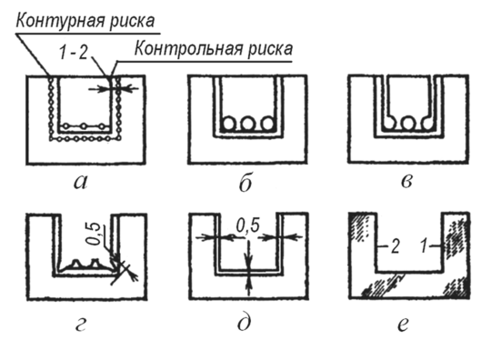
Распиливание открытых контуров по разметке
Рис. 1. Последовательность обработки прямоугольного проема струбцины
Распиливание всегда выполняют в два приёма:
предварительно (не доходя до риски) и
окончательно (в размер).

Slide 8
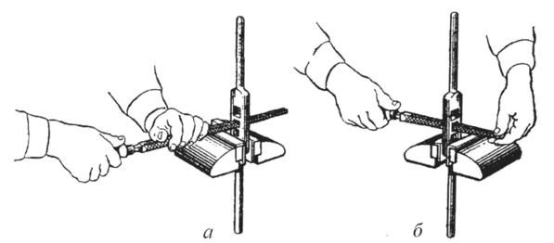
Распиливание закрытых контуров по разметке
Рис. 2. Последовательность обработки квадратных пройм (отверстий)
Рис. 3. Прием распиливания малых отверстий:
а — концом напильника;
б — всей рабочей частью напильника

Slide 9
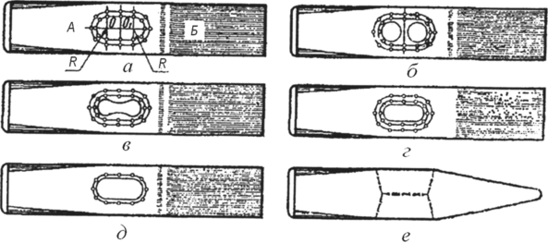
Распиливание закрытых контуров по разметке
Рис. 4. Последовательность обработки овального отверстия

Slide 10
Продолжение 1 вопроса
Рис. 5. Шаблон и вкладыш:
а – шаблон;
б – выработка;
в – вкладыш
ПРИПАСОВКА – это слесарная операция по взаимной пригонке способами опиливания двух сопряженных деталей (пары).
ПРИПАСОВКА – это точная взаимная пригонка деталей, соединяющихся без зазоров при любых перекантовках.
Пригонка – это обработка одной детали по другой с целью выполнения соединения. Эта операция широко применяется при ремонтных работах, а также при сборке единичных изделий
Припасовываемые контуры пар деталей подразделяются на:
замкнутые (типа отверстий) и
открытые (типа проёмов).
Пройма – одна из припасовываемых деталей (с отверстием, проёмом).
Вкладыш – деталь, входящая в пройму.

Slide 11
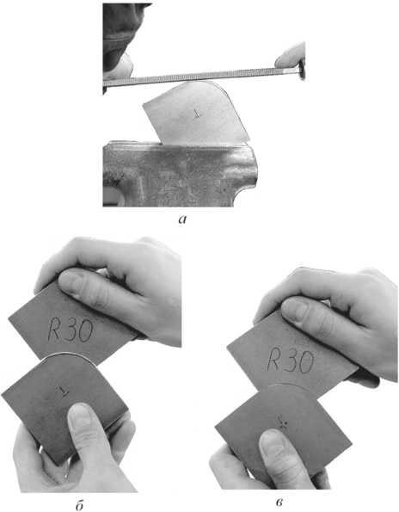
Опиливание и припасовка
Рис. 6. Опиливание и припасовка окружностей:
а — опиливание окружности личным напильником;
б — проверка окружности по шаблону;
в — припасованное изделие

Slide 12
2. Основные правила распиливания и припасовки деталей

Slide 13
2. Основные правила распиливания и припасовки деталей
Правила распиливания
Рационально определять способ предварительного образования распиливаемых проемов и отверстий: в деталях толщиной до 5 мм – вырубанием, а в деталях толщиной свыше 5 мм – обсверливанием или рассверливанием с последующим вырубанием или разрезанием перемычек.
При обсверливании, рассверливании, вырубании или вырезании перемычек необходимо строго следить за целостностью разметочных рисок, оставляя припуск на обработку около 1 мм.
Следует соблюдать рациональную последовательность обработки проемов и отверстий: сначала обрабатывать прямолинейные участки поверхностей, а затем – сопряженные с ними криволинейные участки.

Slide 14
Продолжение 2 вопроса
4. Процесс распиливания проемов и отверстий нужно периодически сочетать с проверкой их контуров по контрольному шаблону, вкладышу или выработке.
5. Углы проемов или отверстий необходимо обрабатывать начисто ребром напильника соответствующего профиля поперечного сечения (№ 3 или 4) или надфилями, проверяя качество обработ­ки выработками.
6. Окончательную обработку поверхностей отверстий следует выполнять продольным штрихом.
7. Для окончательной калибровки и отделки отверстия следует использовать просечки, протяжки и прошивки на винтовом или пневматическом прессе (рис.2).
Рис. 2. Прошивка цилиндрическая

Slide 15
Продолжение 2 вопроса
8. Работу следует считать завершенной тогда, когда контрольный шаблон или вкладыш полностью, без качки, входит в проем или отверстие, а просвет (зазор) между шаблоном (вкладышем, выработкой) и сторонами контура проема (отверстия) равномерный.
ПРАВИЛА ПРИПАСОВКИ:
1. Припасовка двух деталей (пары) друг к другу должна выполняться в следующем порядке: вначале изготовляется и отделывается одна деталь пары (обычно с наружными контурами) - вкладыш, а затем по ней, как по шаблону, размечается и пригоняется (припасовывается) другая сопряженная деталь - пройма.
2. Качество припасовки следует проверять по просвету: в зазоре между деталями пары просвет должен быть равномерным.
3. Если контур пары деталей – вкладыша и проймы – симметричен, они должны при перекантовке на 180° сопрягаться без усилий, с равномерным зазором.

Slide 16
3. Типичные дефекты при распиливании и припасовке деталей, причины их появления и способы предупреждения

Slide 17
3. Типичные дефекты при распиливании и припасовке деталей, причины их появления и способы предупреждения
Дефект | Причина | Способ предупреждения
Перекос проема или отверстия по отношению к базовой поверхности детали | Перекос при высверливании или рассверливании. Недостаточный контроль при распиливании | Тщательно следить за перпендикулярностью инструмента базовой поверхности заготовки при сверлении и рассверливании про­ема (отверстия). В процессе работы систематически проверять перпендикулярность плоскости распиливаемого проема (отверстия) базовой поверхности детали
Несоблюдение формы проема (отверстия) | Распиливание вы­полнялось без про­верки формы проема (отверстия) по шаблону (вклады­шу). «Зарезы» за разметку при вырезании контура | Вначале распиливание выполнять по разметке (0,5 мм до линии разметки). Окончательную обработку проема (отверстия) производить с тщательной проверкой его формы и размеров измерительными инструментами или шаблоном (вкладышем)

Slide 18
Продолжение 3 вопроса
Несовпадение симметричных контуров припасовываемой пары (вкладыша и проймы) при их перекантовке на 180° | Одна из деталей пары (контршаблон) изготовлена не симметрично | Тщательно выверять симметричность вкладыша при разметке и изготовлении
Одна из деталей пары (пройма) неплотно прилегает к другой (вкладыш) в углах | Завалы в углах проймы | Соблюдать правила обработки деталей. Прорезать ножовкой или распилить круглым напильником углы проймы
Зазор между припасовываемыми деталями больше допустимого | Нарушение последовательности припасовки | Соблюдать основное правило припасовки: вначале окончательно отделать одну деталь пары, а затем по ней припасовать другую

Slide 19
Спасибо за внимание !
УСПЕХА ВАМ В ОСВОЕНИИ УЧЕБНОГО МАТЕРИАЛА!
Преподаватель: Тогидний И.И.

